Slide 1




Inicio
Conoce sobre mi
Revisa mis proyectos
Contáctame
Portafolio – D esarrollador Web
Nancy Jeanneth Escobar
Bienvenido!!
Todos los derechos reservados - 2023

Slide 2
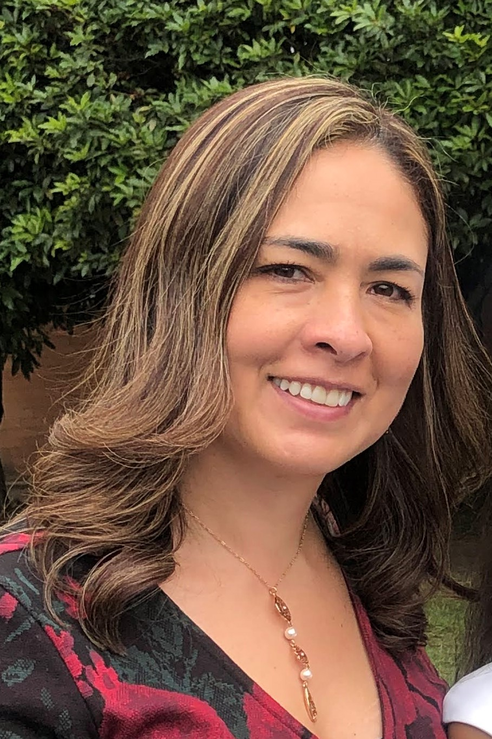
Nancy Jeanneth escobar
Inicio
Conoce sobre mi
Revisa mis proyectos
Contáctame
Quien soy?
Mujer orgullosamente colombiana nacida en Bogotá, madre de 2 hermosos hijos y excelente profesional.
Que estudie?
Ingeniera de Sistemas con Especialización de Sistemas de Información en la Organización y Master of Commerce with a major in e-Business
Que rumbo a tomado mi carrera laboral y profesional?
Tengo una amplia trayectoria en el área comercial y de gestión de cuentas claves de cliente en el sector de telecomunicaciones, financiero y catering.
Que competencias y habilidades he desarrollado?
Liderazgo en ventas y de equipos comerciales, estructuración de canales de ventas y estrategias comerciales. Estructuración e implementación de nuevos negocios.
Experiencia en creación, mejoramiento y administración de productos y servicios comerciales, liderazgo de proyectos de sistemas de información.
Desarrollo Web de aplicaciones orientadas a las necesidades de los negocios
“Me siento en la capacidad de asumir nuevos retos en donde pueda aportar mi conocimiento y experiencia en busca de mejores resultados para La Empresa. “

